Slide 1
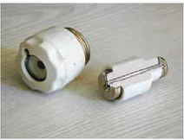
3 . Τηκόμενη ασφάλεια
Όταν μέσα από το μέταλλο, της τηκόμενης ασφάλειας περάσει ρεύμα πάνω από μια ορισμένη τιμή, η άνοδος της θερμοκρασίας του προκαλεί την τήξη (λιώσιμο) του μετάλλου.
Έτσι το ηλεκτρικό κύκλωμα δεν είναι πλέον κλειστό και δεν διέρχεται ρεύμα μέσα από αυτό.
Ένας λεπτό σύρμα – μέταλλο , που λιώνει εύκολα(εύτηκτος)
Τηκόμενη ασφάλεια

Slide 2
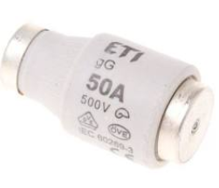
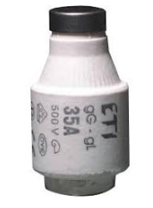
3 . Τηκόμενη ασφάλεια
Το μέγιστο ρεύμα που μπορεί να περάσει από αυτή την ασφάλεια , χωρίς να καεί είναι 35Α.
Το μέγιστο ρεύμα που μπορεί να περάσει από αυτή την ασφάλεια , χωρίς να καεί είναι 50Α.
Σε κάθε ασφάλεια αναφέρεται η μέγιστη ρεύματος που μπορεί να τη διαρρέει, χωρίς να προκληθεί τήξη (λιώσιμο) του σύρματος που περιέχει.
Τηκόμενη ασφάλεια

Slide 3
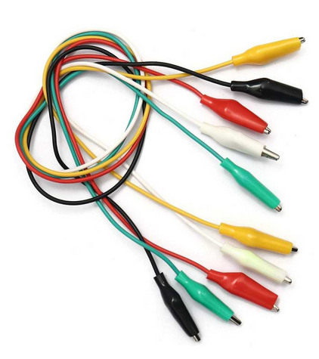
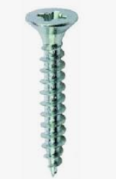
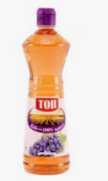
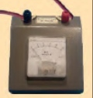
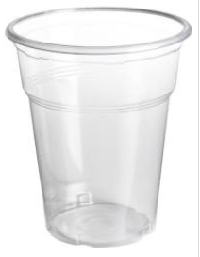
2 λαμαρινόβιδες
καλώδια
Ξύδι
-
+
βολτόμετρο
Πλαστικά ποτήρια

Slide 4
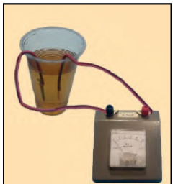
Παίρνουμε ένα καλώδιο, τη μια άκρη του καλωδίου (αφού έχουμε βγάλει το πλαστικό για να φανεί ο χαλκός ) την βάζουμε μέσα στο ξύδι και την άλλη άκρη του καλωδίου τη συνδέω με τον κόκκινο ακροδέκτη (+) του βολτόμετρου
-
+
Μετά παίρνω το άλλο καλώδιο και συνδέω τη μια άκρη του στη λαμαρινόβιδα (από ψευδάργυρο), και την άλλη άκρη με το μαύρο ακροδέκτη (-) του βολτόμετρου. Τέλος βυθίζω την βίδα στο ξίδι.

Slide 5
Παρατηρώ ότι το βολτόμετρο δείχνει μια τιμή για την τάση , όπως έδειχνε και όταν το είχα συνδέσει με τη μπαταρία,… άρα έχω φτιάξει μια μπαταρία από …ξύδι
-
+

